Slide 1

Rafael Francisco Ferreira
Universidade Estadual do Paraná Ciência da Computação
Motores de Combustão Interna

Slide 2
Motores de Combustão Interna
É uma máquina térmica que transforma a energia proveniente de uma reação química em energia mecânica. O processo de conversão se dá através de ciclos termodinâmicos que envolvem expansão, compressão e mudança de temperatura de gases.
São considerados motores de combustão interna aqueles que utilizam os próprios gases de combustão como fluido de trabalho, ou seja, são estes gases que realizam os processos de compressão, aumento de temperatura (queima), expansão e finalmente exaustão.

Slide 3
Ciclos Termodinâmicos
Ciclo Otto:
O motor baseado no ciclo ideal Otto caracteriza-se por ter sua ignição por faísca.
Este tipo é o mais comumente utilizado em automóveis de passeio e motocicletas.

Slide 4
Ciclos Termodinâmicos
Ciclo Diesel:
Os motores Diesel caracterizam-se pela ignição por compressão. O fluido de trabalho (normalmente ar) é comprimido sem ser misturado ao combustível e quando o combustível é injetado no fluido comprimido e quente ele se inflama.
Os motores de veículos pesados como caminhões, trens e navios, usualmente são baseadas no ciclo ideal de Diesel, o que não se refere ao combustível utilizado e sim ao ciclo termodinâmico em que operam.

Slide 5
Ciclos Termodinâmicos
Ciclo Brayton:
O ciclo Brayton é utilizado como modelo ideal para turbinas a gás. Este caso se diferencia dos anteriores pelo fato de operar em regime permanente. Isto é consequência do fato de os processos de compressão, transferência de calor, expansão e exaustão ocorrem ao mesmo tempo, mas, em locais diferentes. Assim, este tipo de motor distingue-se dos motores alternativos, onde os processos ocorrem em uma única câmara, mas, em tempos diferentes.

Slide 6
Motor Convencional
Também conhecido como Motor Alternativo.
Máquinas alternativas possuem elementos que realizam movimentos repetitivos de translação. Nestes motores, o principais elementos são os pistões, cujo movimento altera o volume das câmaras de combustão, ora comprimindo os gases, ora sendo movimentado pelos gases.
Motores alternativos dividem-se pelo número de tempos em que completa uma sequencia de processos. Neste caso, tempo é o percurso de um pistão, do ponto morto inferior ao ponto morto superior, o que equivale à meia volta da árvore de manivelas.

Slide 7
Motor 2 Tempos
Num motor dois tempos, um ciclo termodinâmico se completa a cada volta do eixo, compreendendo as etapas de admissão, compressão, explosão e exaustão. Esta característica permite que o próprio pistão atue também como válvula, abrindo e fechando as janelas (aberturas) na parede da câmara de combustão. Esta opção simplifica a máquina, também dispensando comando de válvula e é muito utilizada em motores de pequeno porte.
São geralmente mais potentes e gastam mais combustível que os motores de 4 tempos.

Slide 8
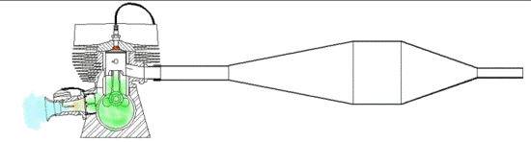
Motor 2 Tempos

Slide 9
Motor 4 Tempos
Já nos motores de quatro tempos, os gases completam um ciclo termodinâmico a cada duas voltas do eixo. Neste caso, para um pistão, ocorre admissão e compressão numa volta e transferência de calor na consecutiva.
Esta alternância requer necessariamente o emprego de um (ou mais) comando de válvulas, engrenado ao virabrequim de forma que tenha metade da velocidade de rotação do mesmo, permitindo que o ciclo de abertura de válvulas dure os quatro tempos.

Slide 10
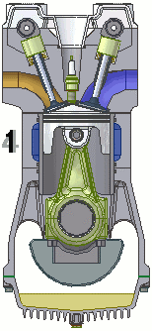
Motor 4 Tempos

Slide 11
Motor 5 Tempos
O projeto da empresa britânica Ilmor, conta com 3 cilindros, dois de alta taxa de compressão e 4 tempos nas laterais e um mais largo e de baixa compressão no centro. Os gases resultantes das queimas nos cilindros laterais são enviados ao cilindro do centro, que é empurrado para baixo, criando o 5º ciclo.
Segundo a firma, o bloco é de 5 a 20% mais eficiente que os propulsores ciclo Otto atuais.
O motor de 0.7 litros, que conta com um turbocompressor, desenvolve bons 130 cv de potência a altas 7 mil rpm com 16,9 kgf.m de torque a 6 mil rpm. A potência específica gerada é de cerca de 185 cv por litro.

Slide 12
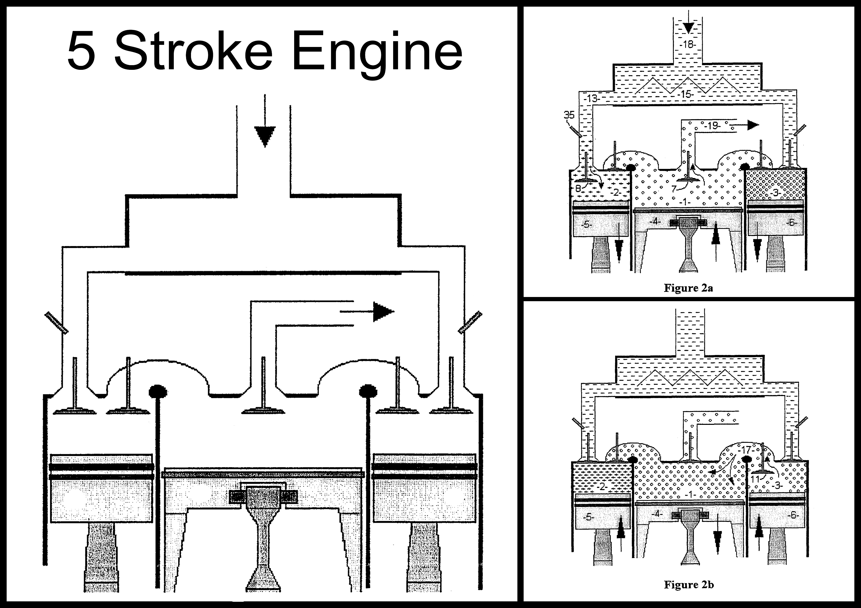
Motor 5 Tempos

Slide 13
Motor 6 Tempos
Os quatro primeiros tempos são idênticos aos de um motor 4 tempos.
A mudança acontece a partir do quinto tempo em que, após o ciclo de exaustão, ao invés de injetar mais mistura ar/combustível, ele injeta água dentro da câmara ainda quente. Essa água se torna vapor, expandindo seu volume em 1600 vezes e forçando o pistão para baixo, tendo início um segundo ciclo de torque.

Slide 14
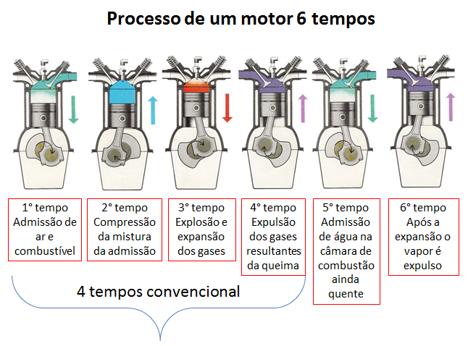
Motor 6 Tempos

Slide 15
Curiosidade – Vela de Ignição
As velas de ignição atuais, que causam as faíscas para a queima do combustível, chegam a voltagens entre 25.000 e 30.000 Volts, a uma corrente mínima de 40 a 60 mA;
O funcionamento das velas de ignição é baseado no princípio da indutância. Existe uma bobina central com cerca de 250 espiras que é cercada por uma bobina secundária com cerca de 25000 espiras. Quando a corrente deixa de circular na bobina interna, surge uma força eletro motriz induzida na bobina secundária de dezenas de centenas de volts, indo até a vela e gerando a faísca que produz a ignição da mistura ar-combustível nos cilindros do motor.

Slide 16
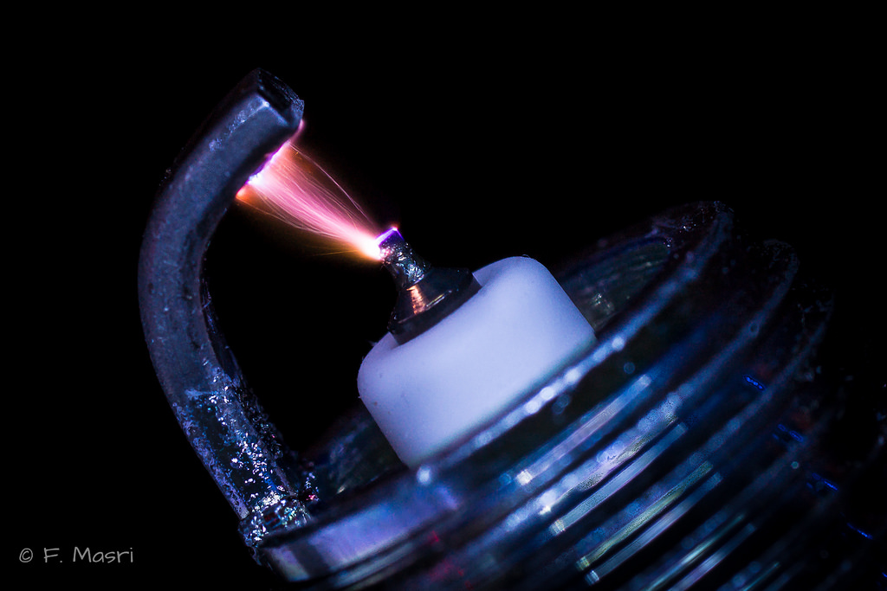

Vela de Ignição

Slide 17
Motor Rotativo
Um motor rotativo é um motor de combustão interna que não utiliza pistões como um motor convencional, mas pode fazer uso de rotores, às vezes chamados de pistões rotativos.

Slide 18
Motor Rotativo
Um motor rotativo é um motor de combustão interna que não utiliza pistões como um motor convencional, mas pode fazer uso de rotores, às vezes chamados de pistões rotativos.
Exemplos:
Turbina a gás;
Motor Wankel.

Slide 19
Turbina a Gás
As turbinas a gás são máquinas puramente rotativas. Existem em diversas formas construtivas, sempre contendo três sistemas básicos: compressor, câmara de combustão e turbina propriamente dita. As características de cada projeto são funções do meio de transmissão de potência (por eixo ou jato de gases), dos combustíveis utilizados, do porte, das temperaturas de trabalho entre outras variáveis.
Em relação às outras máquinas, as turbinas tem característica de ter a maior produção de potência, ou seja, capacidade por peso. Devido a isso, são frequentemente empregadas em aeronaves.

Slide 20
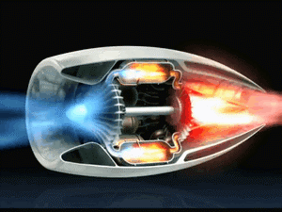
Turbina a Gás

Slide 21
Motor Wankel
Concebido por volta de 1924, por Felix Wankel;
Diferentemente dos motores com cilindro e pistão, o motor Wankel não utiliza o princípio da biela e manivela. Ele não produz nenhum movimento alternativo, por isso tem um funcionamento mais suave, com menos atrito, menos vibração e mais silencioso. O conjunto inclui também um número reduzido de peças.
Capaz de gerar impressionantes 238 cavalos de potência a 8500 rpm e 22 kgf.m de torque a 5000 rpm, números impossíveis para qualquer motor convencional com igual capacidade volumétrica.

Slide 22
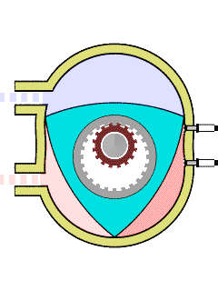
Motor Wankel

Slide 23
Perguntas?

